Slide 1

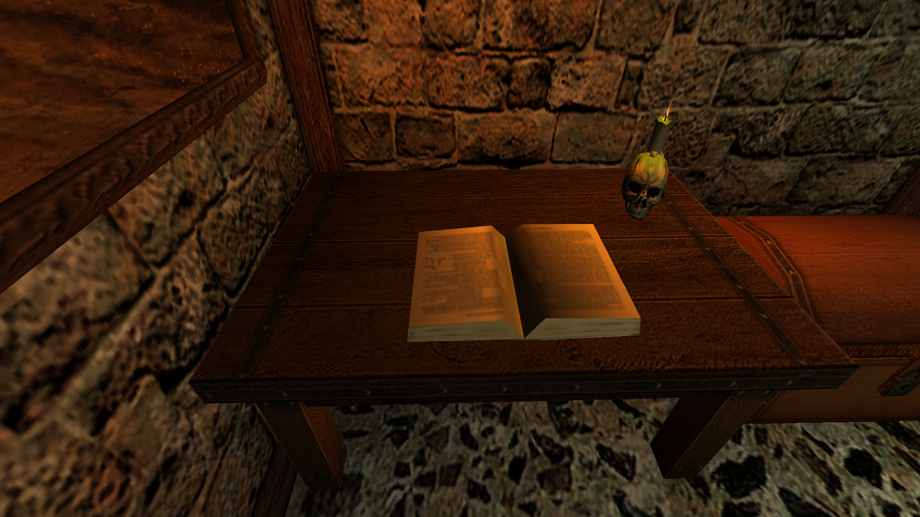
Čtenář
Kapitola první, ve které se představuje protagonista, jeho okolí, a opuštěná knihovna.
Skutečně opuštěná?

Slide 2
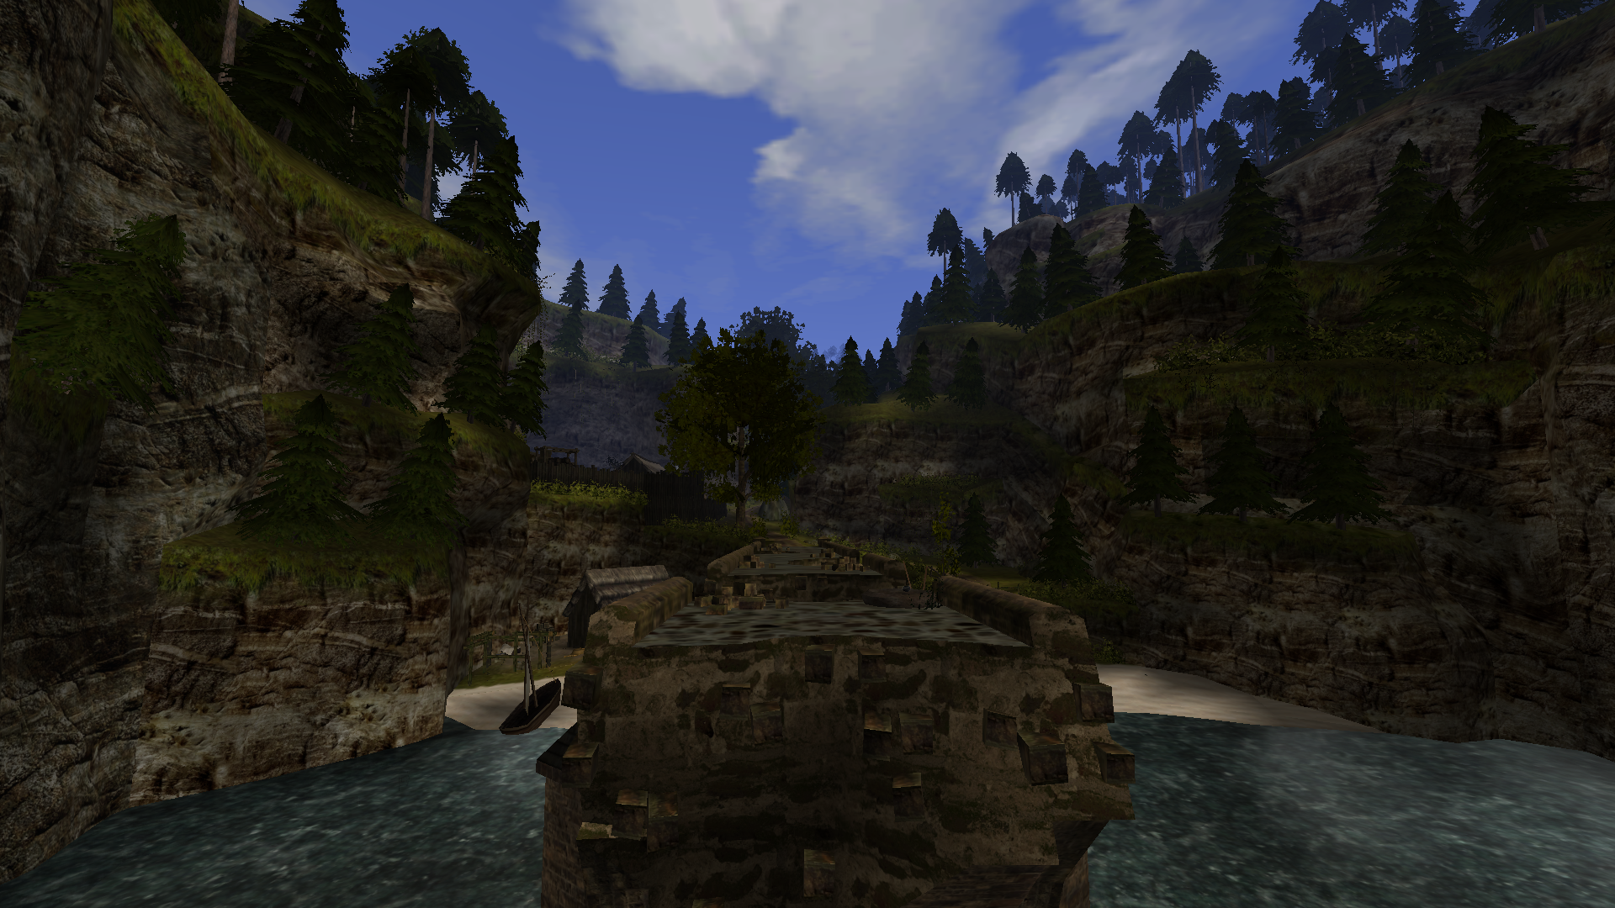
Rozbitý most, cíl mých každodenních procházek… a za ním? Kdo ví…

Slide 3
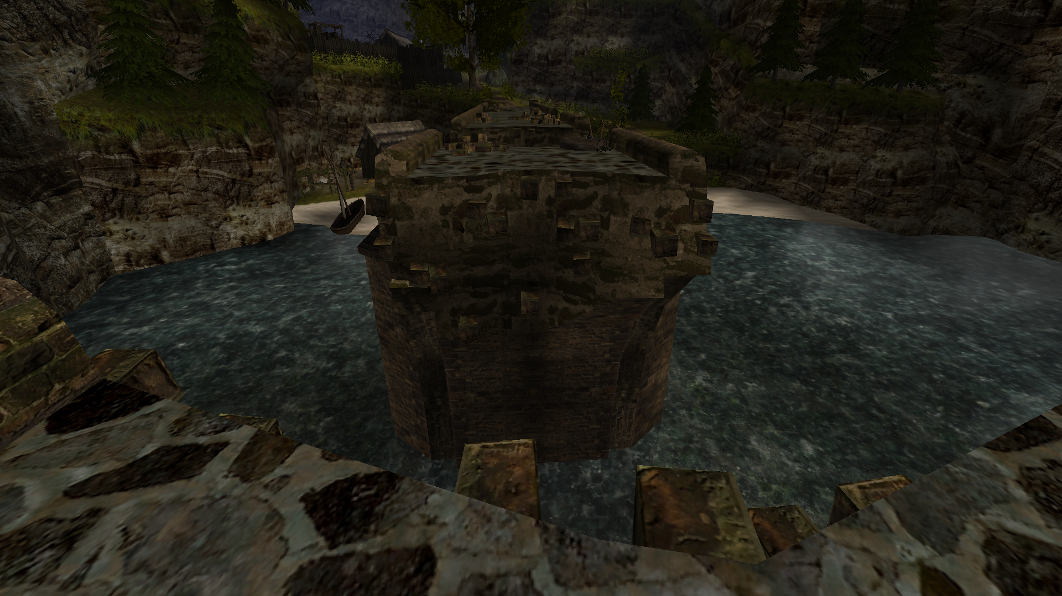
Vidím tam loďku, ale nikdy nikdo nepřijel. Jsem tady sám…

Slide 4
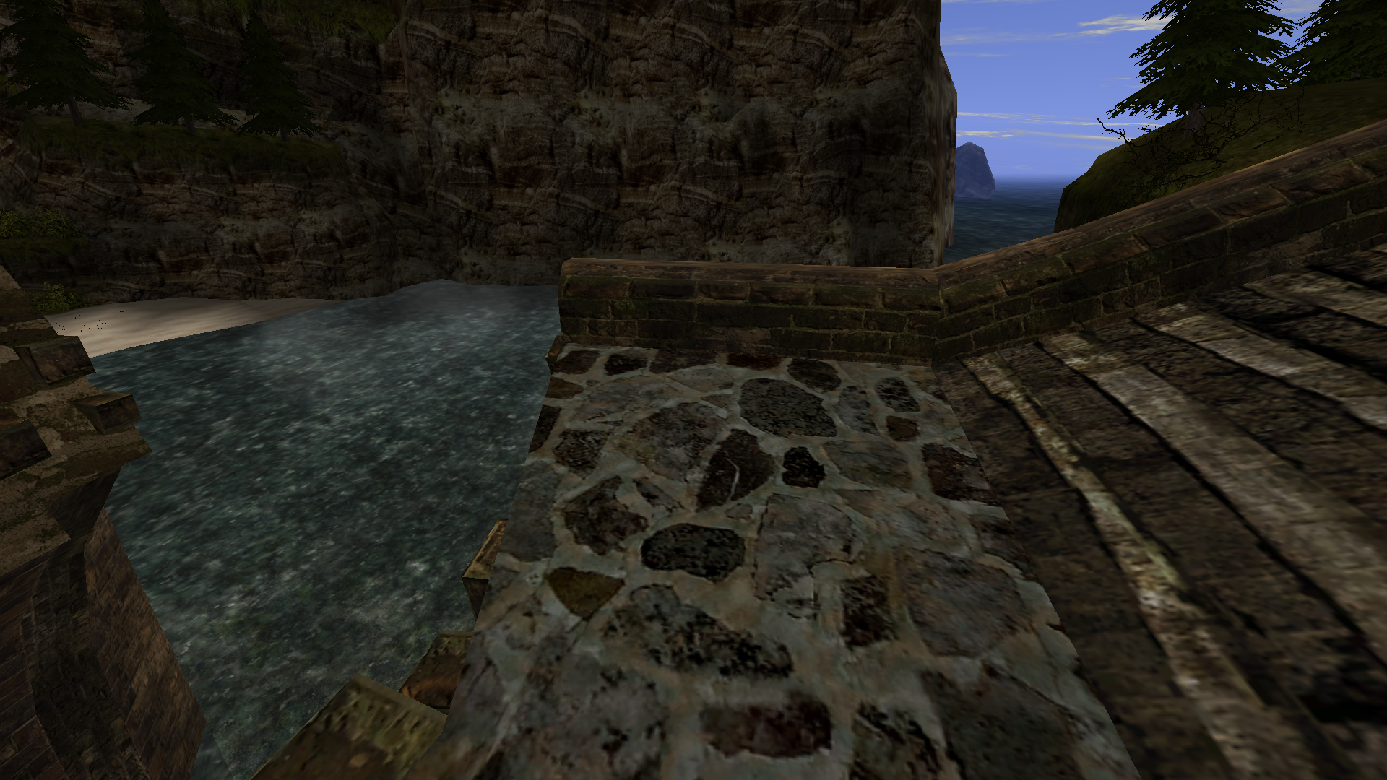
Ale kde to vlastně jsem?

Slide 5
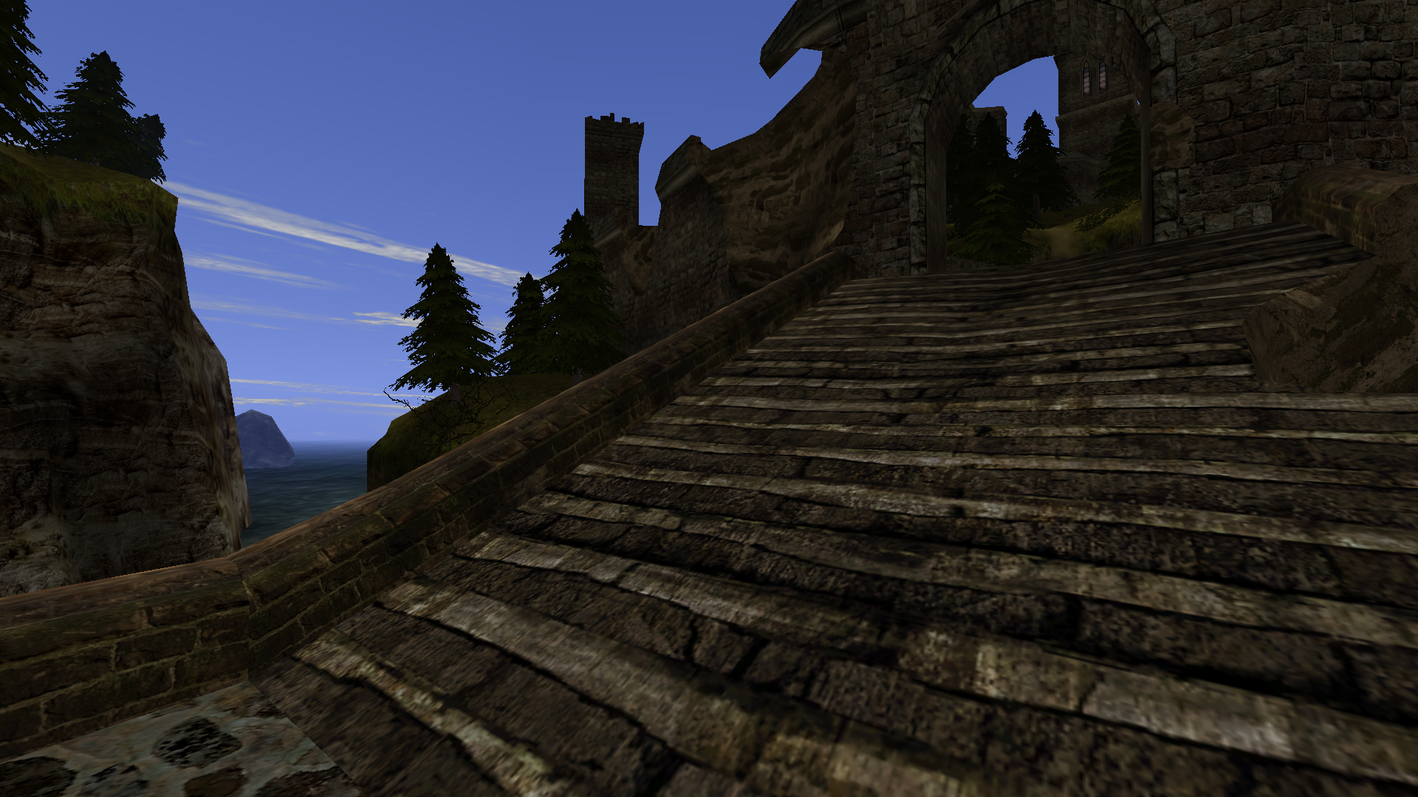
Opuštěná knihovna, zdá se. Nikde ani živáčka, a vše působí zpustlým dojmem.

Slide 6
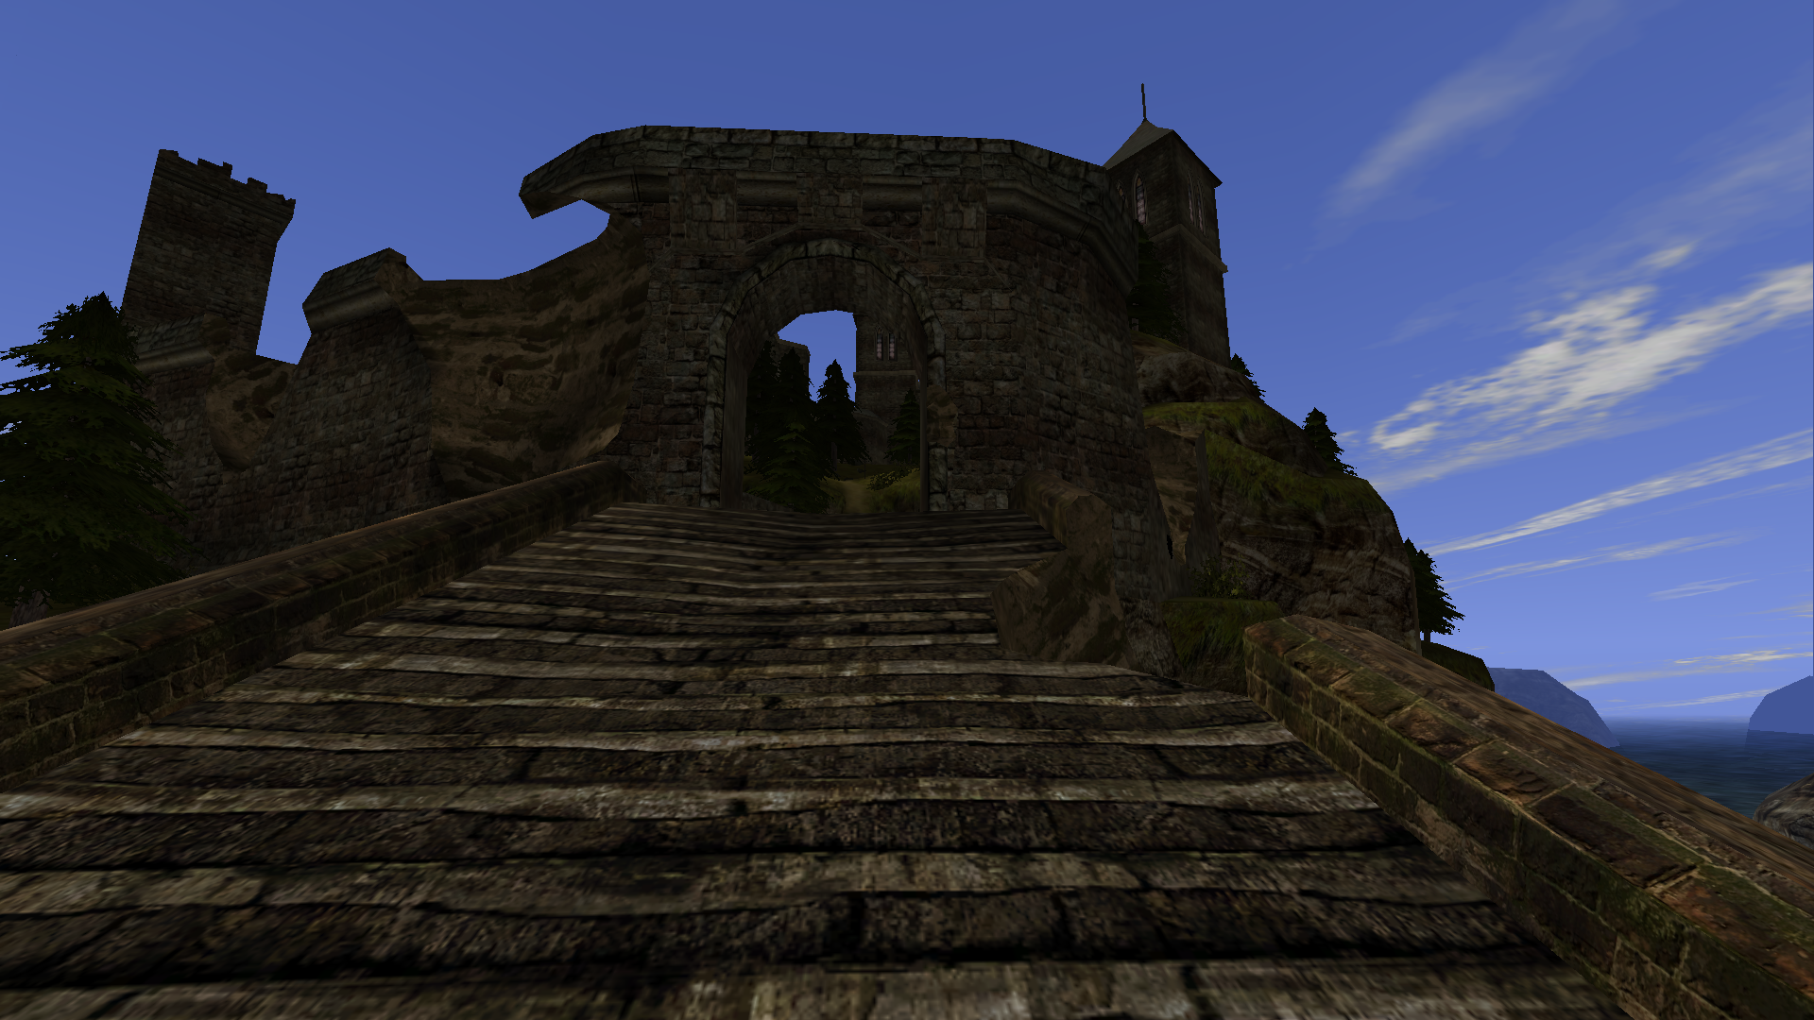

Slide 7
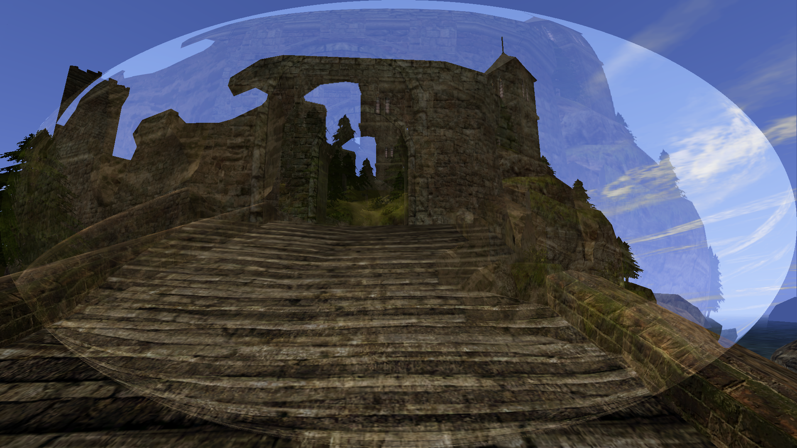

Slide 8
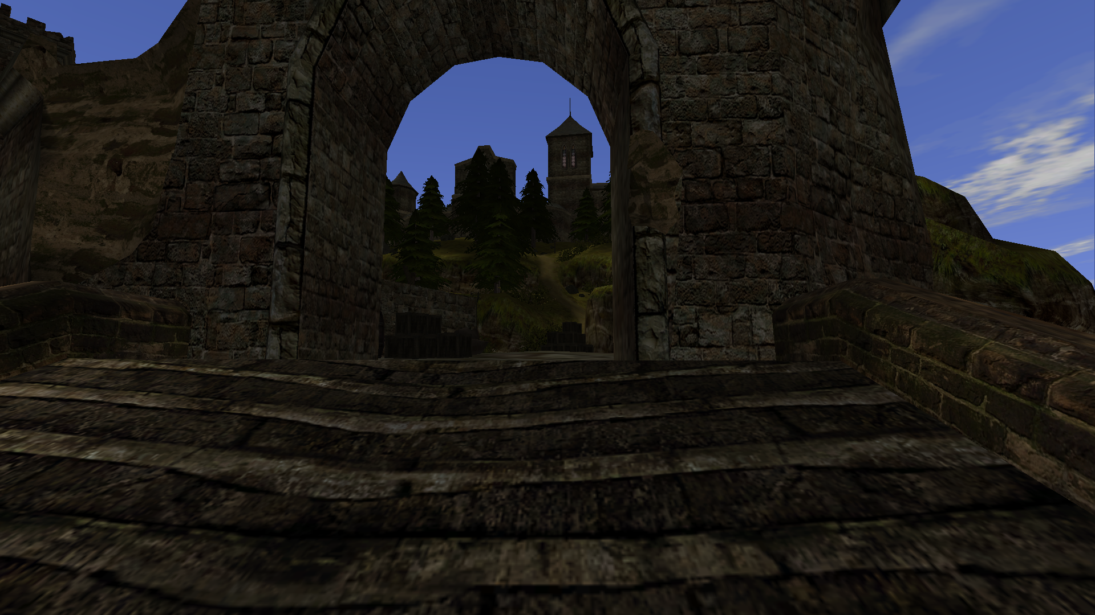
Uff! Už zase! Zatracené bolesti hlavy. Možná, že přicházím o rozum.

Slide 9
Snad by to bylo i milosrdné, nebýt všech těch knih, které chci ještě přečíst.

Slide 10
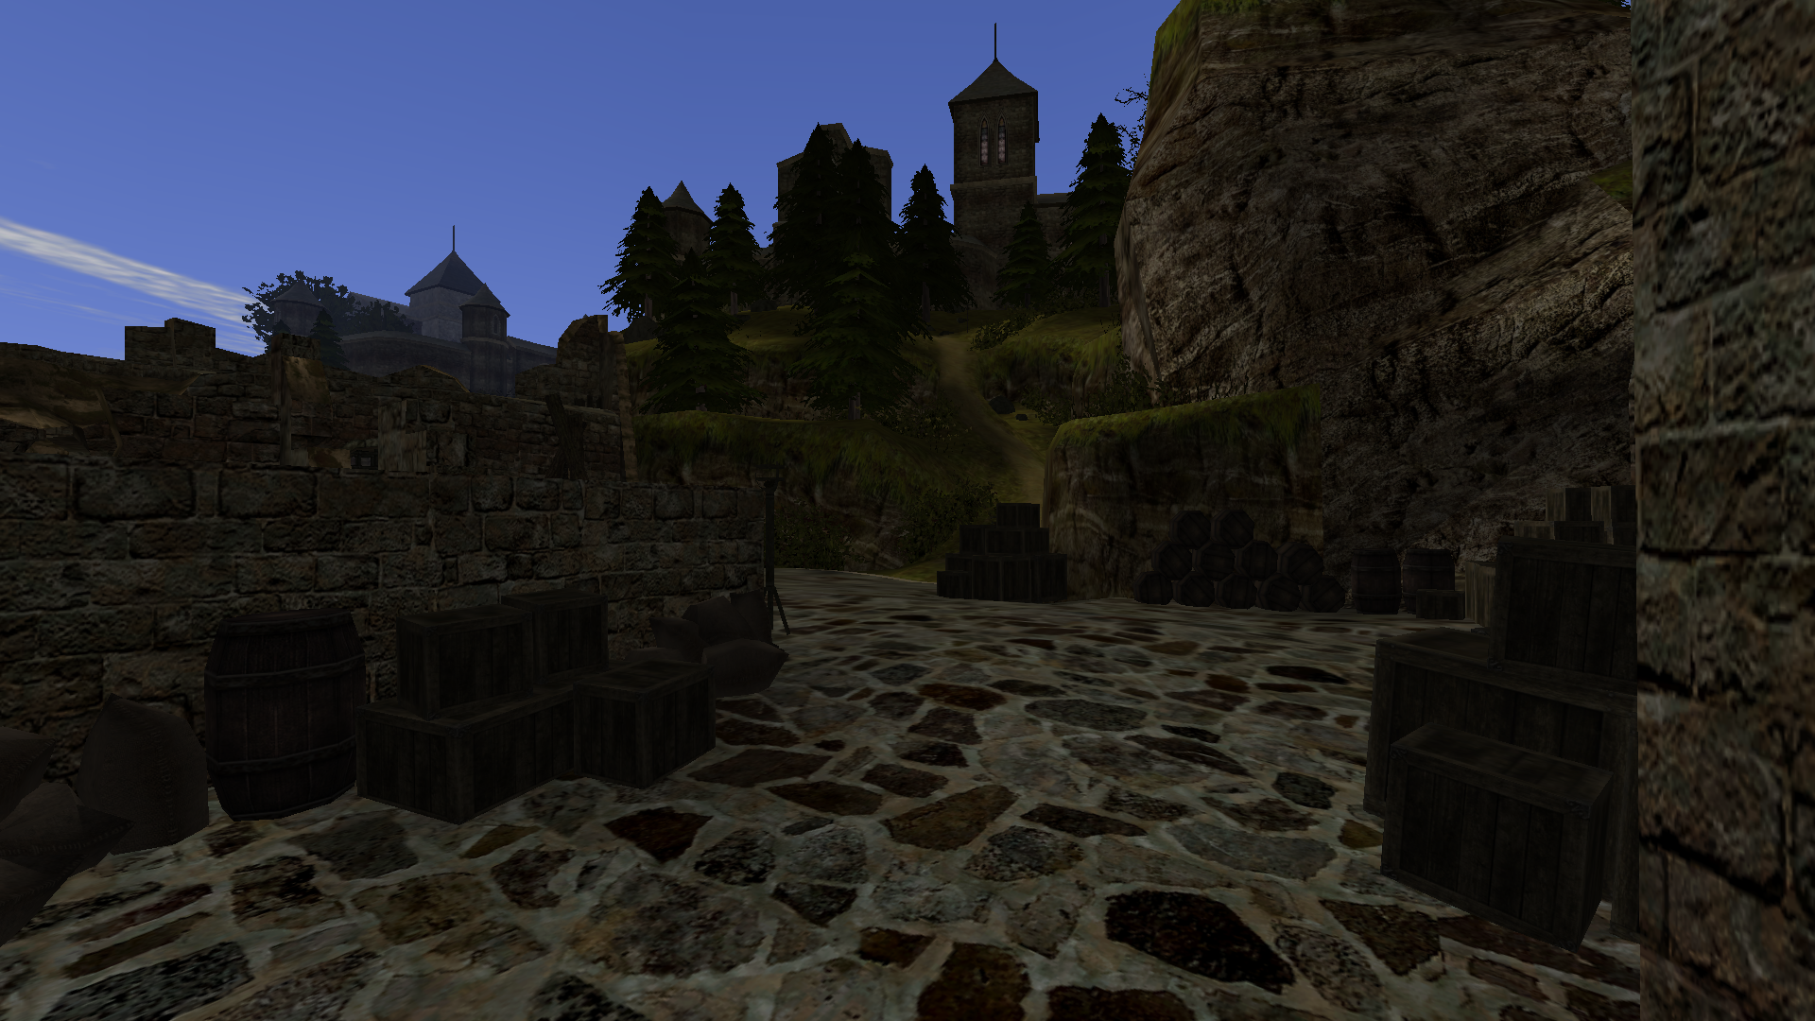
Ta věž v dáli, ta mi dělá starosti. Jediné místo, kam se nedá dostat… Působí až magnetickým dojmem.

Slide 11
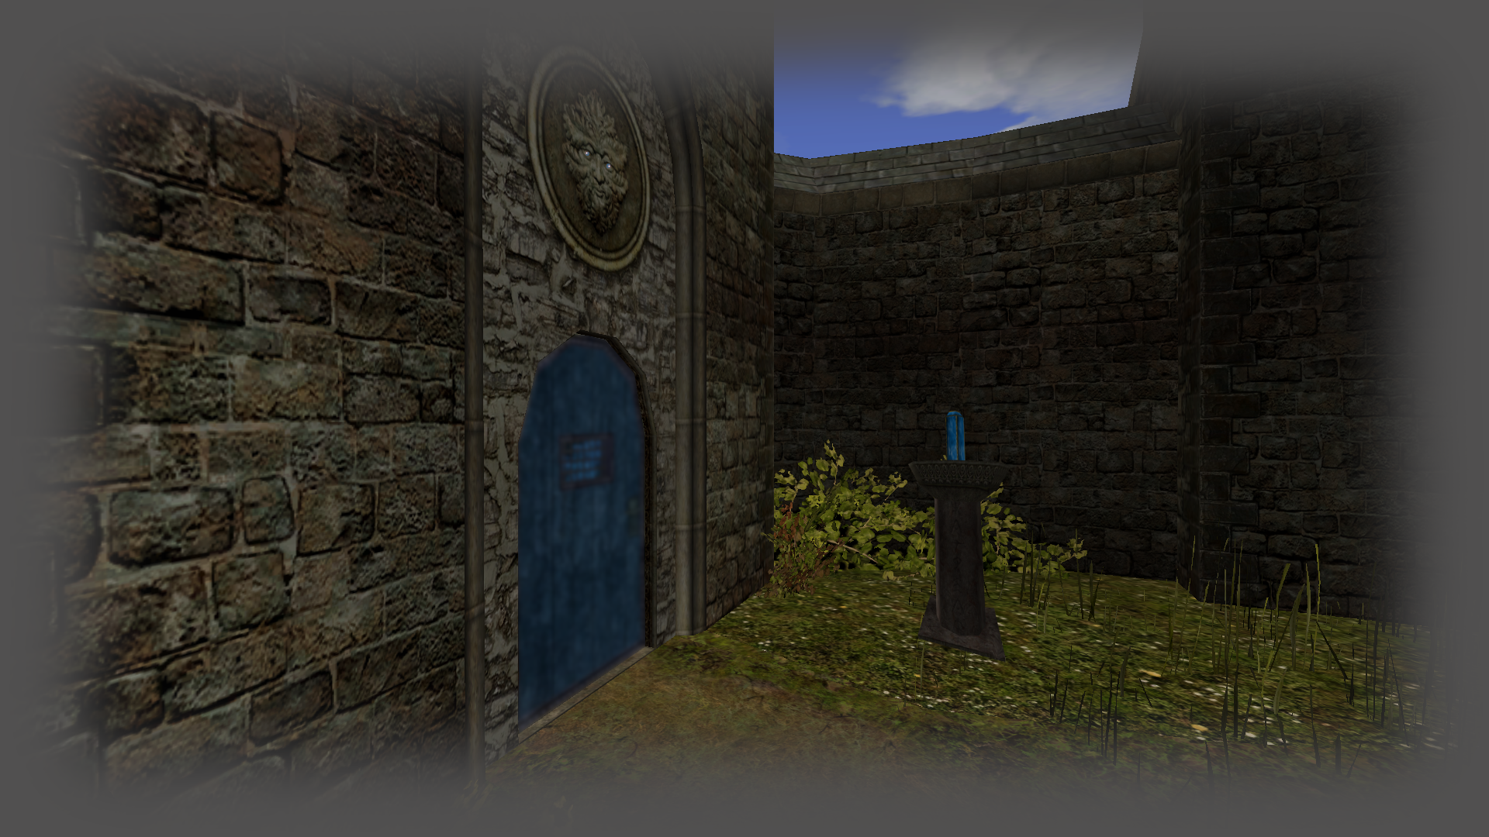
Věž s podivnou bariérou kolem dveří…

Slide 12
děsivým reliéfem…

Slide 13
a tím modrým kamenem, který snad udržuje bariéru v chodu?

Slide 14
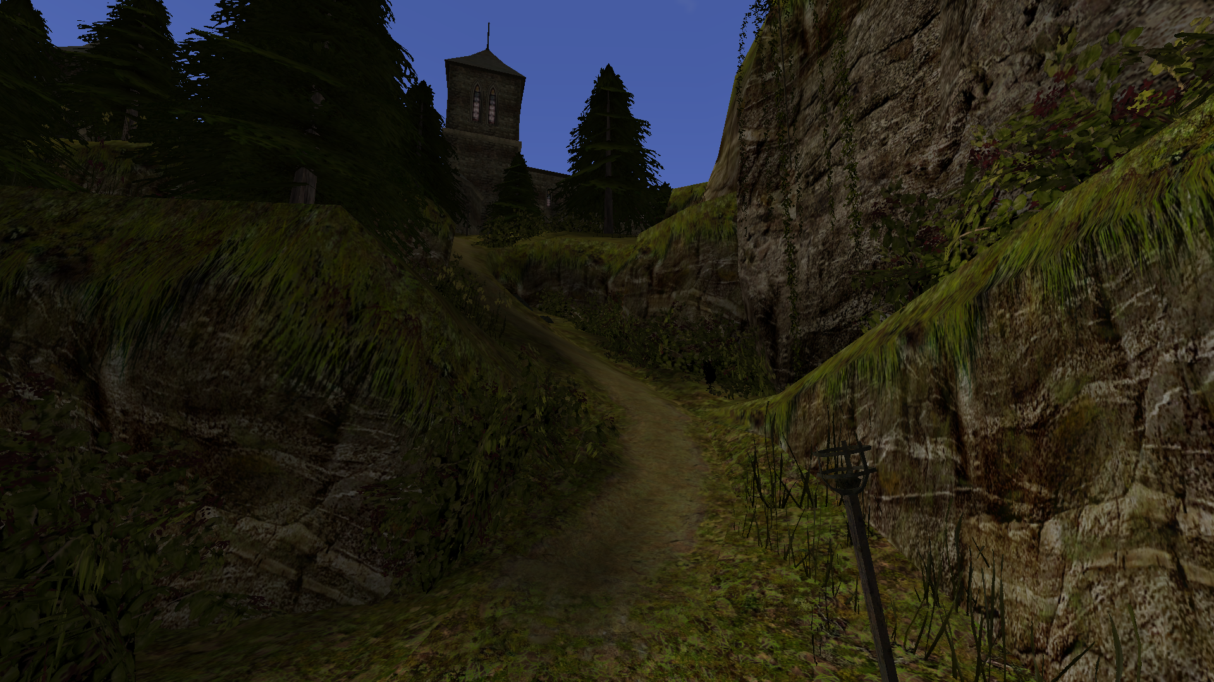
Copak se asi uvnitř skrývá?
Dozvím se to někdy?

Slide 15
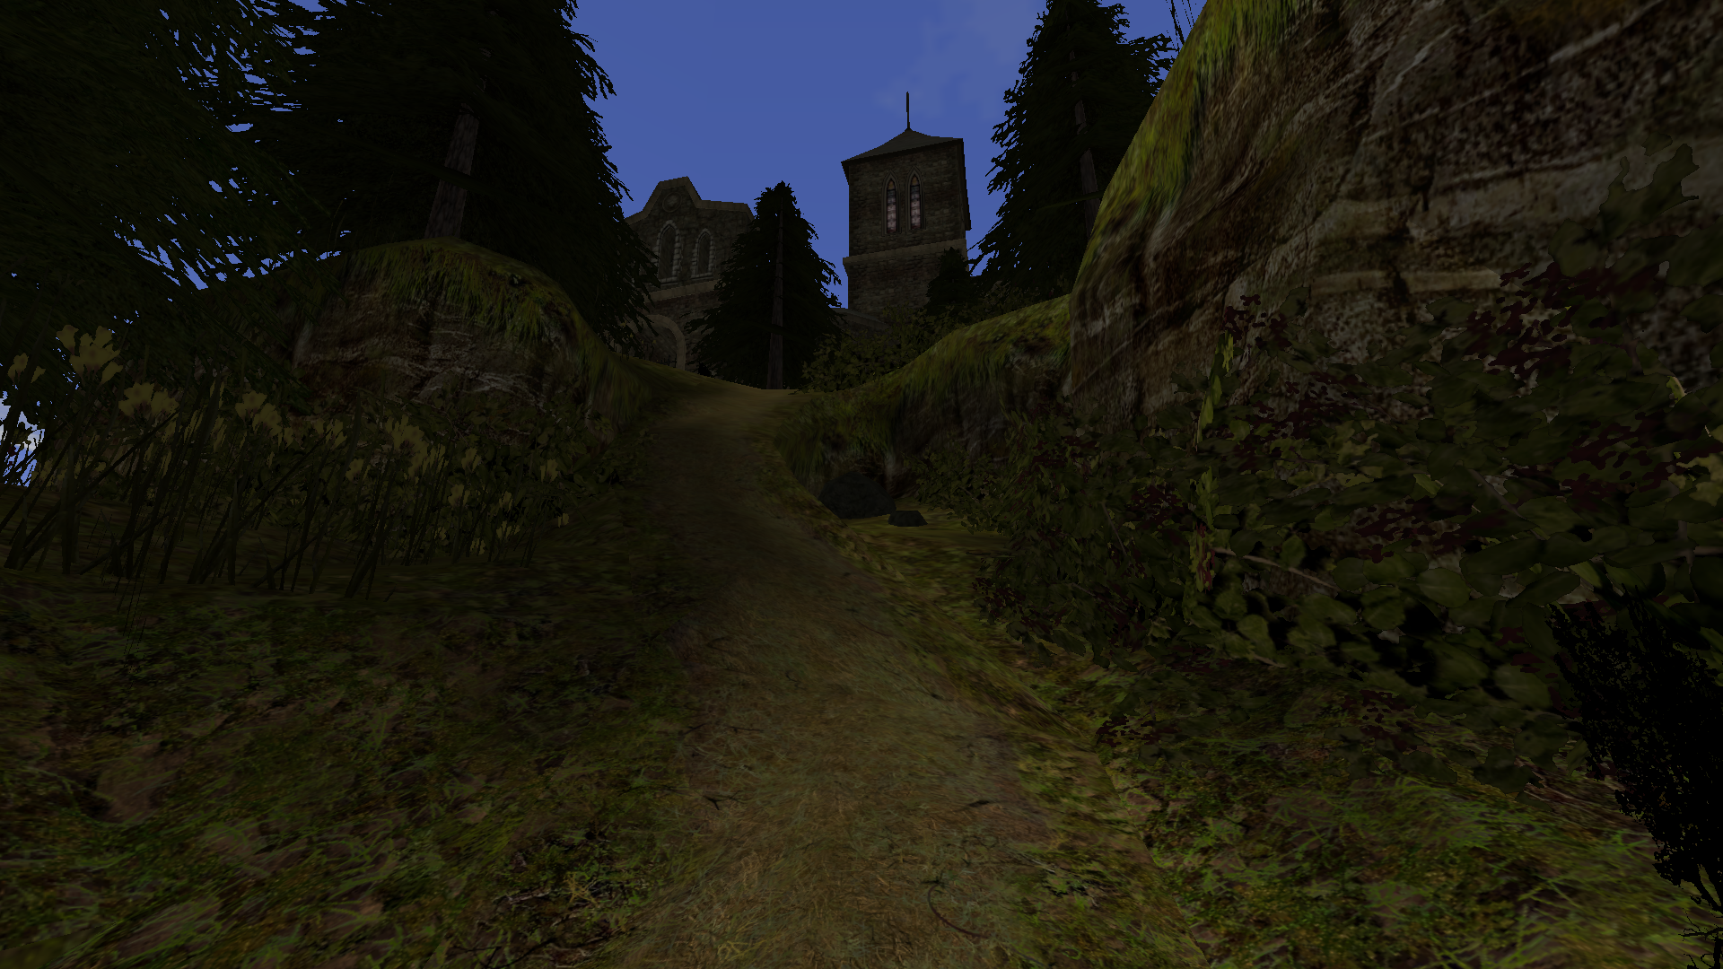
Jednou jsem zkusil modrý kámen sundat z podstavce…

Slide 16
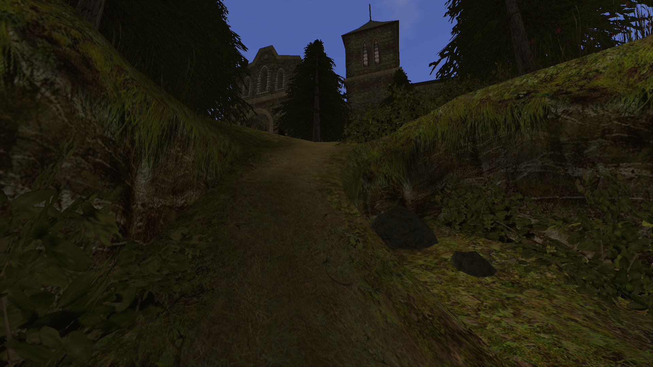
…dostal jsem pěknou ránu.

Slide 17
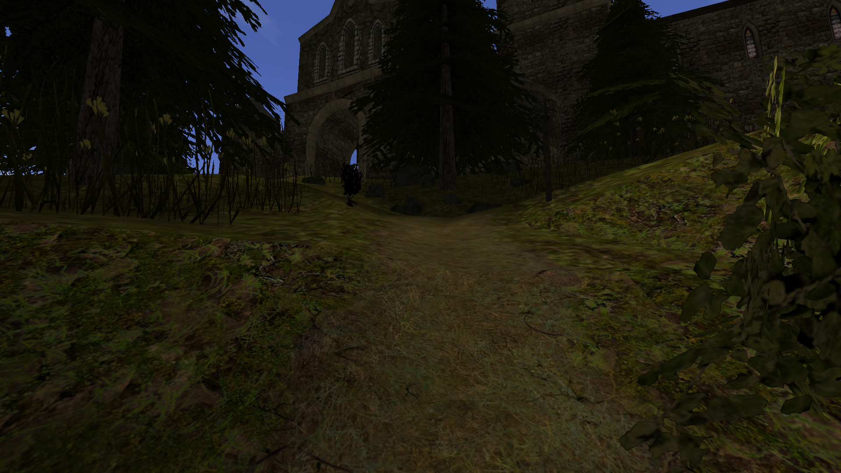
No konečně! Zase mi to dalo zabrat.

Slide 18
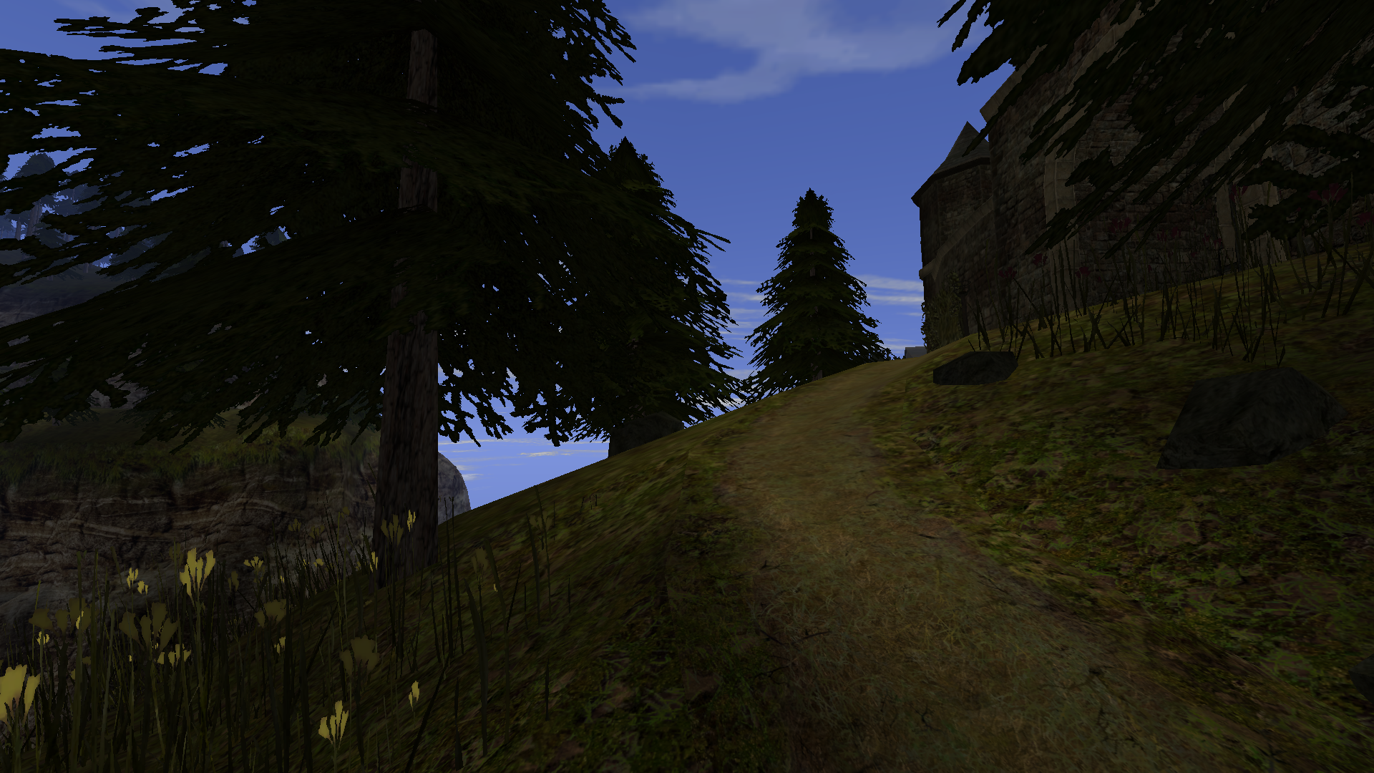
Ale už se moje milovaná knihovna blíží!

Slide 19
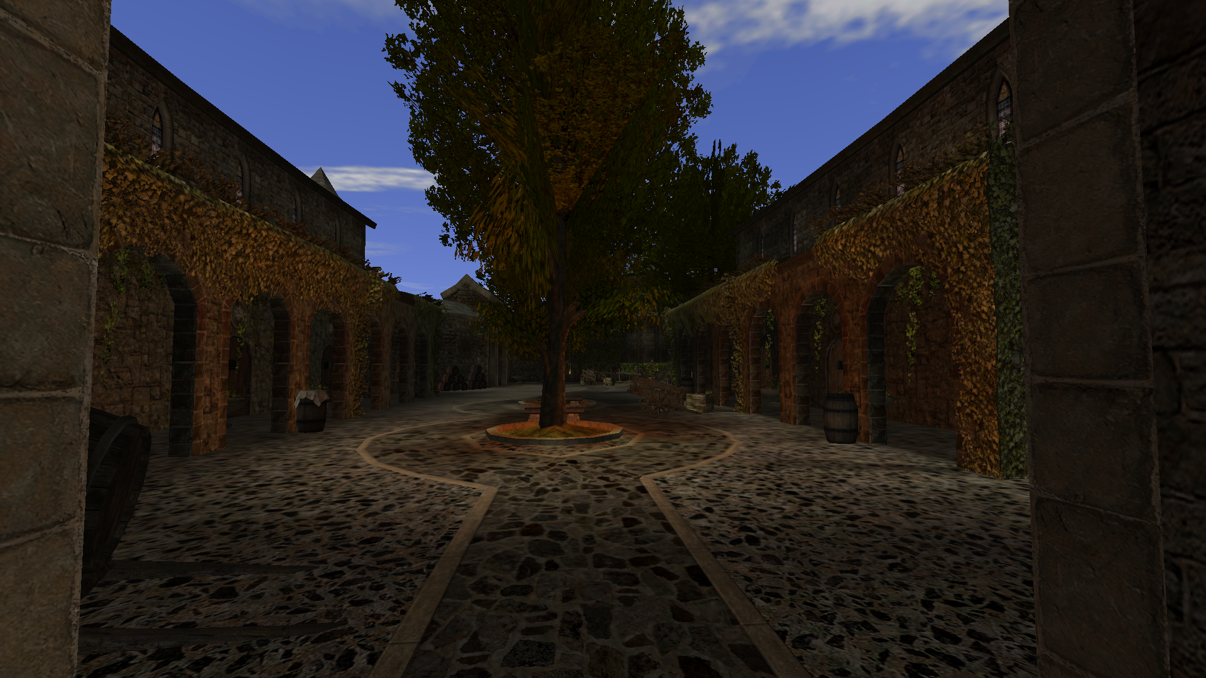
Tak! Nádvoří, a ve všech těch dveřích… samé knihy!

Slide 20
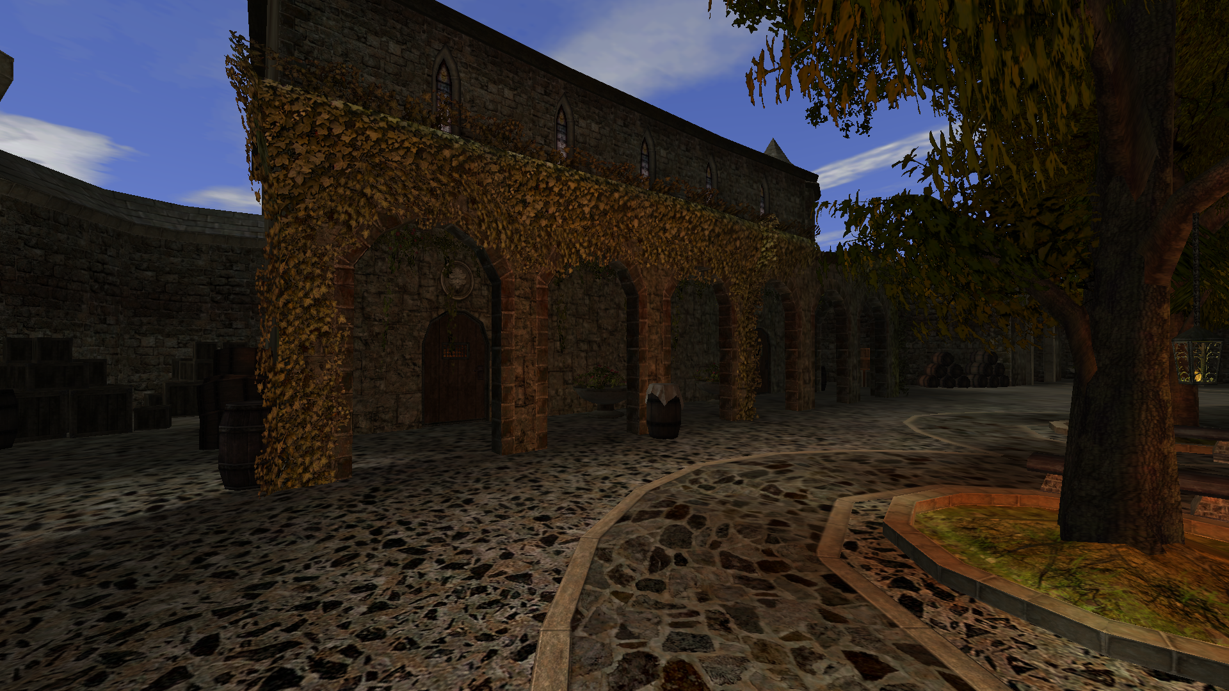
Jaká mě asi čeká dnes?

Slide 21
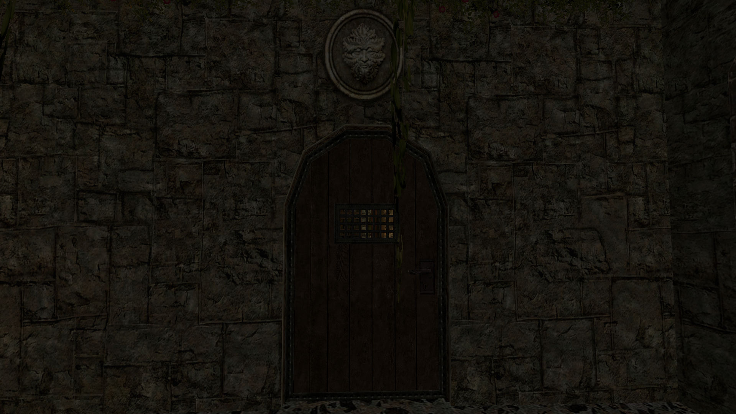

Slide 22
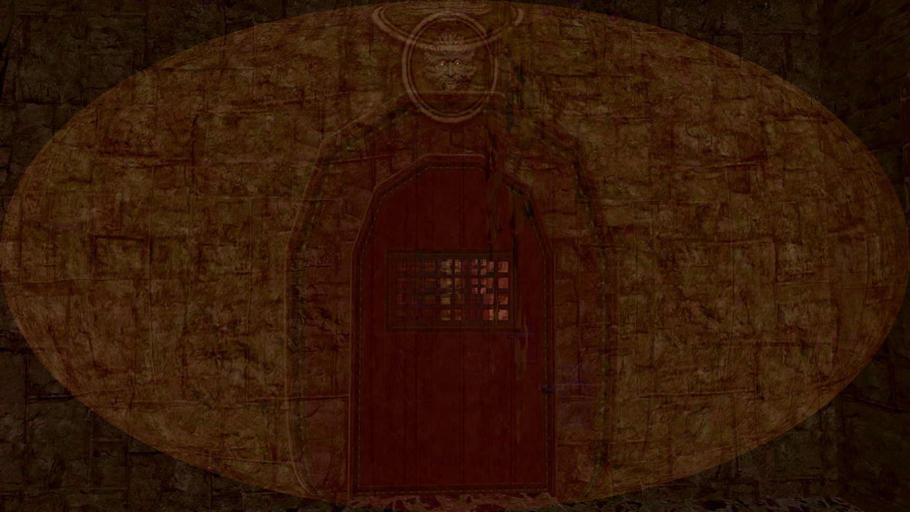

Slide 23
Ááá! Někdy mě to tady dost děsí. Je to tím místem, nebo…?

Slide 24
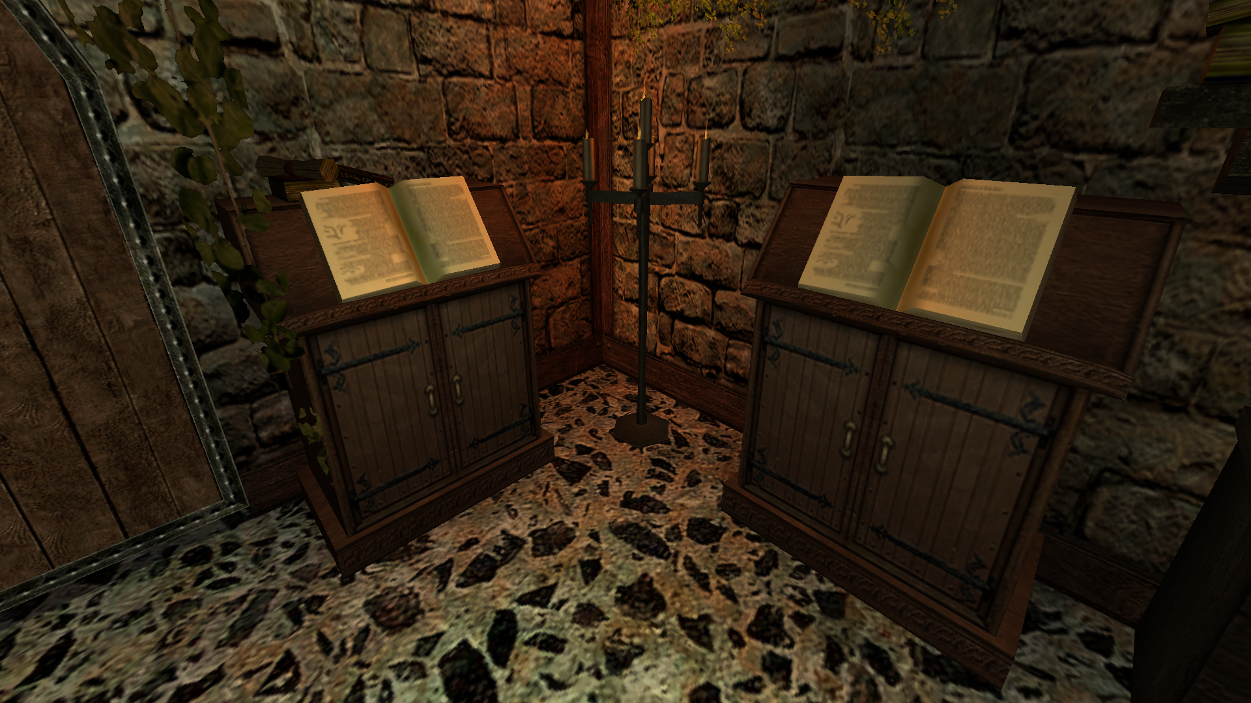
Každopádně už jsem v bezpečí, a můžu se začíst…

